Slide 1
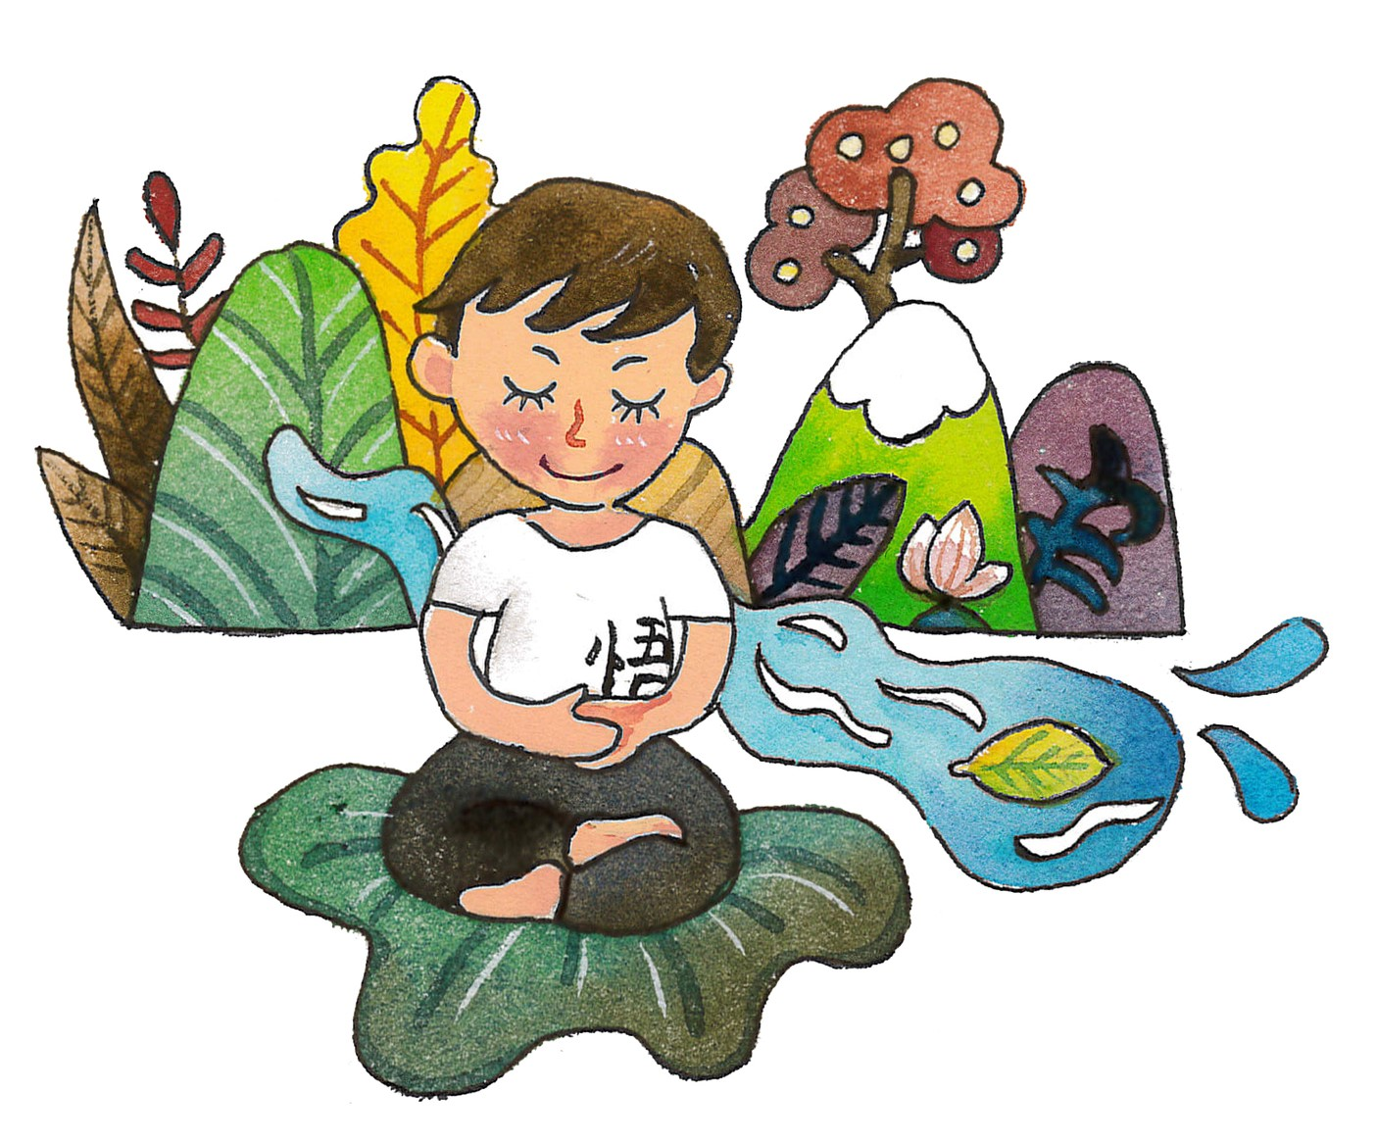
閉上眼
放輕鬆
繪者:紫薇

Slide 2
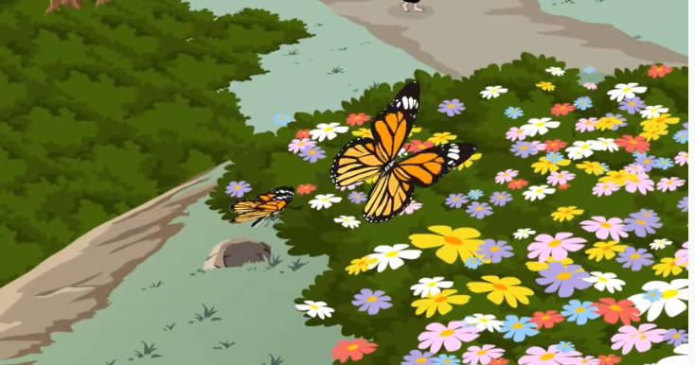
1 、播放心靈環保兒童生活教育動畫DVD
－「大自然的逐客令」影片
https://youtu.be/0-FL-zwa5V8
2 、你有進去部落的經驗嗎？

Slide 3
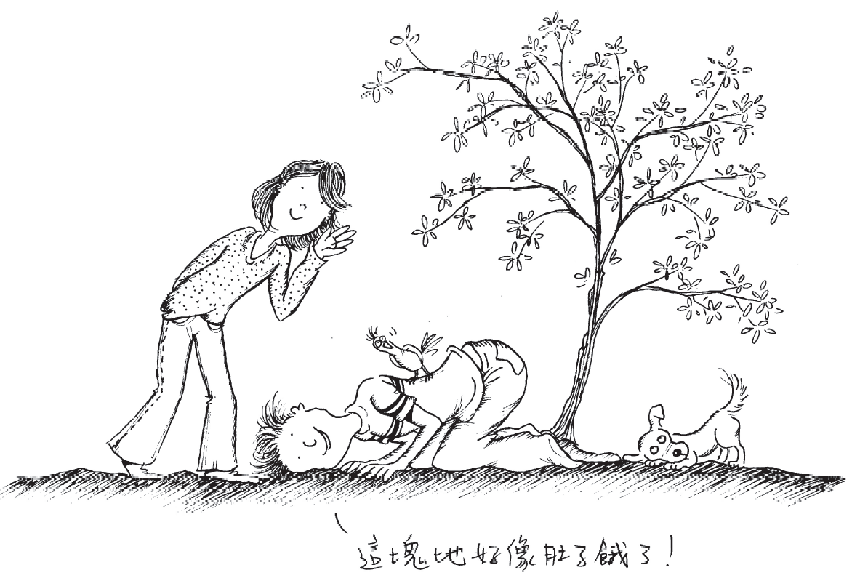
第七單元 最是那一低頭的溫柔
繪者:江長芳
《大智慧過生活》教材出處：
https://life.ddm.org.tw/wisdom2011/%5Cpdf%5C03%5C03-07.pdf

Slide 4
提問：
1.美國印地安陶德部落在春天為大地做了
什麼？
所有馬的馬蹄鐵都要卸下，馬車也不能隨意奔馳，必須慢駛輕行，因為他們認為春天是大地懷孕的日子，因此人們不能粗暴地動了大地的「胎氣」。

Slide 5
2.橋頭國小舉辦「樹靈祭」的內容是什麼？
代表什麼意義？
小朋友在死亡的老榕樹上掛滿了他們精心摺製的紙蟬，吟唱詩歌悼念，像哀悼過世的老祖父一樣，也為樹的生平作傳，立碑永遠懷念它。
「樹靈祭」代表對大自然的尊重。

Slide 6
3.「姬亞學說」在提醒我們什麼？
主張大氣、海洋、土壤，以及所有生物都是屬於同一個活生生的個體。
這些生物與無生物，經過數百萬年演化，彼此影響，彼此適應，成了無法獨自存在的一整體。
1972年由科學家拉夫拉克提出。
人類對地球的破壞，就像自殘肢體，將會加速姬亞死亡。

Slide 7
4.愛護大自然要從什麼地方開始做？
你我就生活在大自然中，無論是行道樹、街巷小徑、居家陽台，甚至窗台上的小盆栽，都是我們可以著手愛護的起點。

Slide 8
5.傾聽自然、觀察自然有哪些具體作為才
是在保護地球？ (參考P.32體驗與學習)
用「五官」及「心」去感受自然。
注意天候及攜帶適宜的裝備。
善用輔助的裝備，如地圖、指南針、相機、手機……等。
以安全為第一考量。
不要任意丟棄垃圾，除了足跡什麼都不留；什麼都不取。
遵守牌示的公告事項。
不要飼養及販賣野外生物。
尊重生命，安靜體驗。

Slide 9
6.地球生病了，她如何向我們提出
求救的訊號？
(參考PP.30-31體驗與學習)

Slide 10

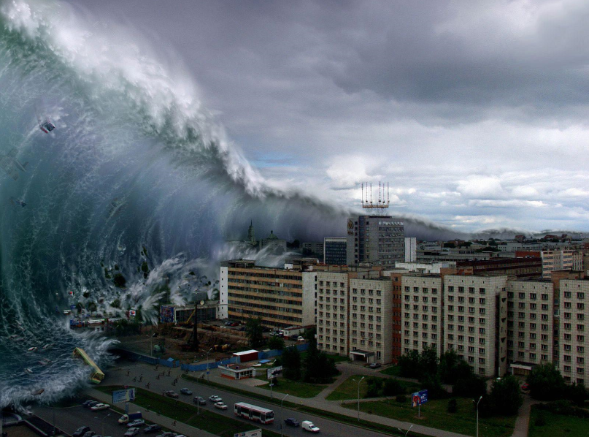
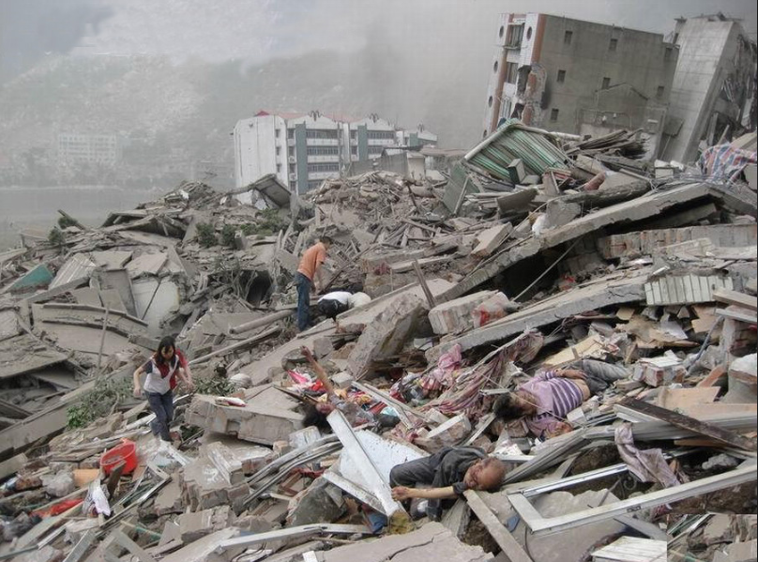
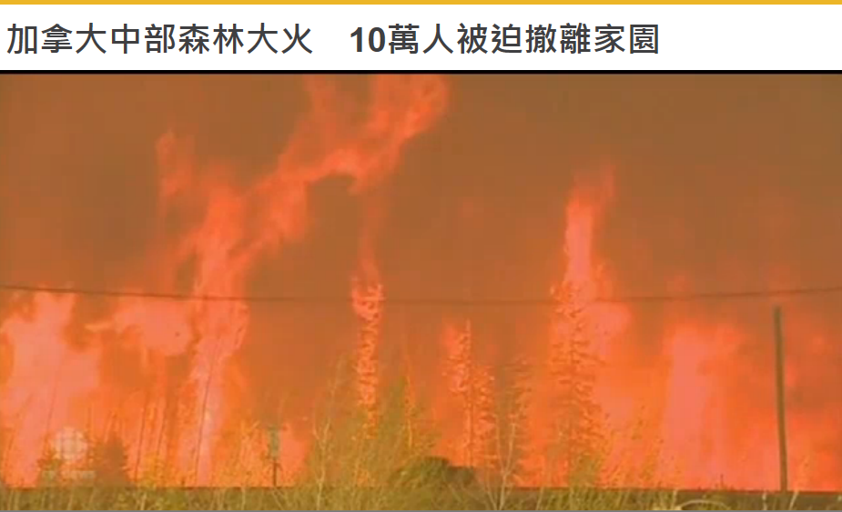
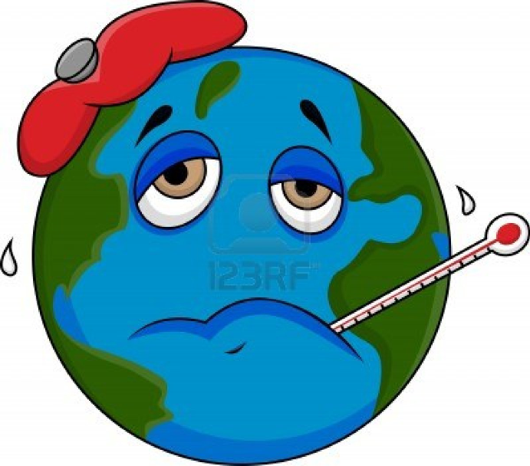
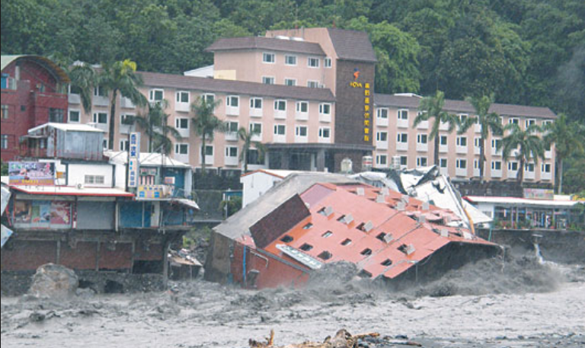
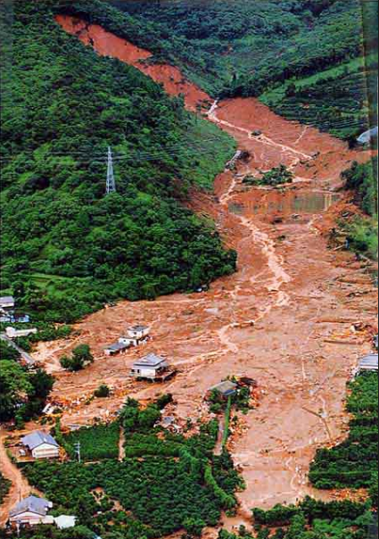
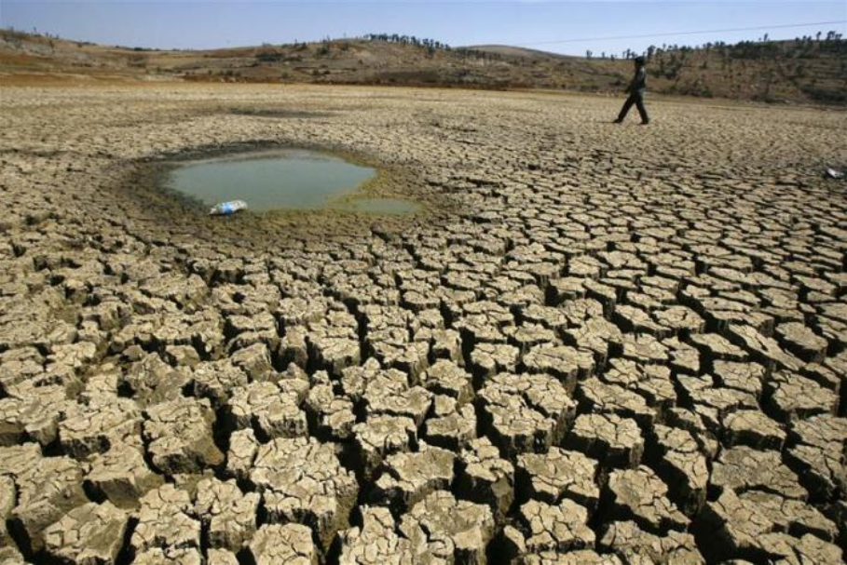
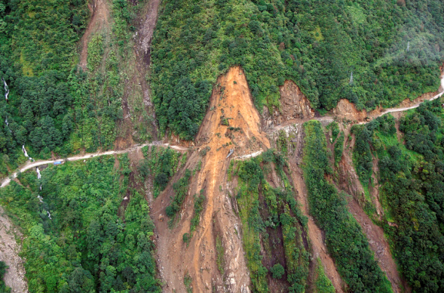
海嘯
地震
大火
水災
地球無言
而無不言
土石流
乾旱
山崩

Slide 11
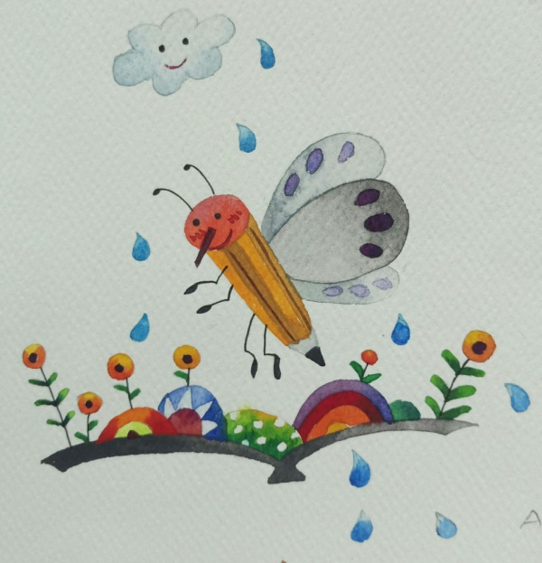
教師結語
芬芳的花朵是我們的姊妹。熊、鹿和老鷹，是我們的兄弟。山峰、草原和出生不久的野馬，全屬於同一個大家庭。
繪者:紫薇

Slide 12

總 結
保護自然環境的觀念，不但對動物要愛護，對植物以及一切生物的生存環境，空中的、地面的乃至地下的一切資源，都要善加保護。

Slide 13


減塑慢行
塑膠對生態的危害

Slide 14
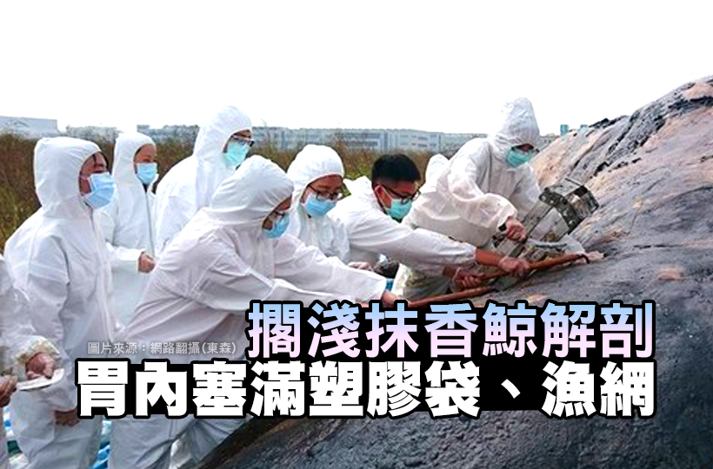
抹香鯨之死

Slide 15

塑膠袋、水母傻傻分不清楚

Slide 16
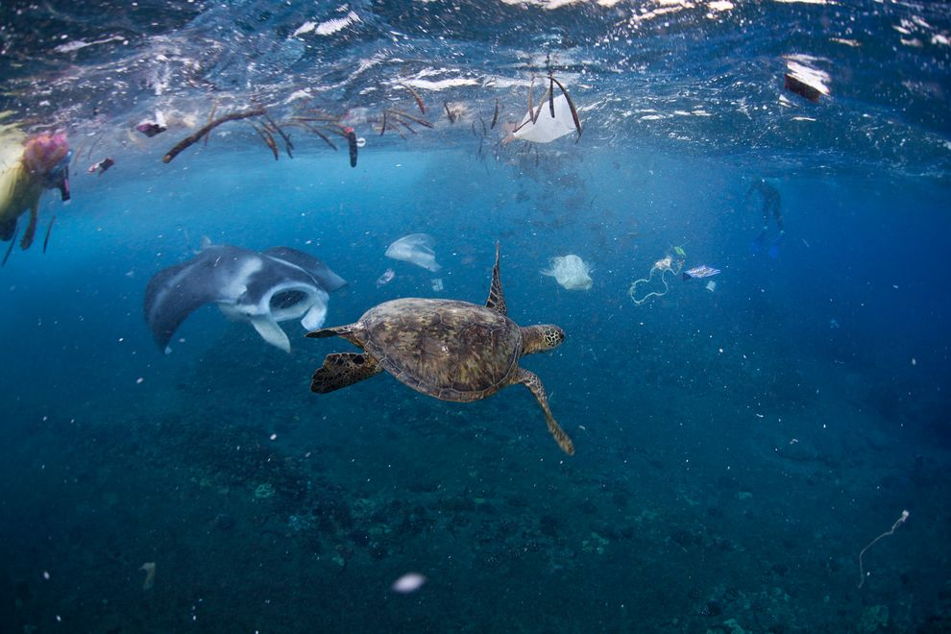
隨手丟棄的塑膠袋

Slide 17
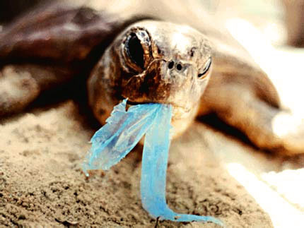
新品種的水母味道怪怪的

Slide 18
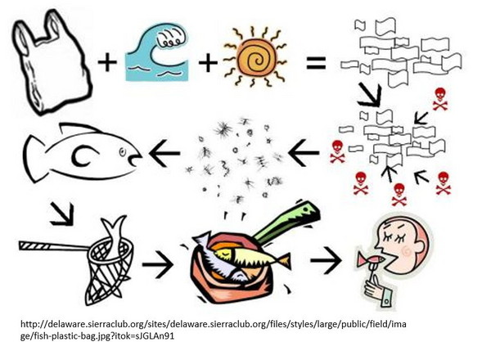
把塑膠袋吃下肚的流程

Slide 19
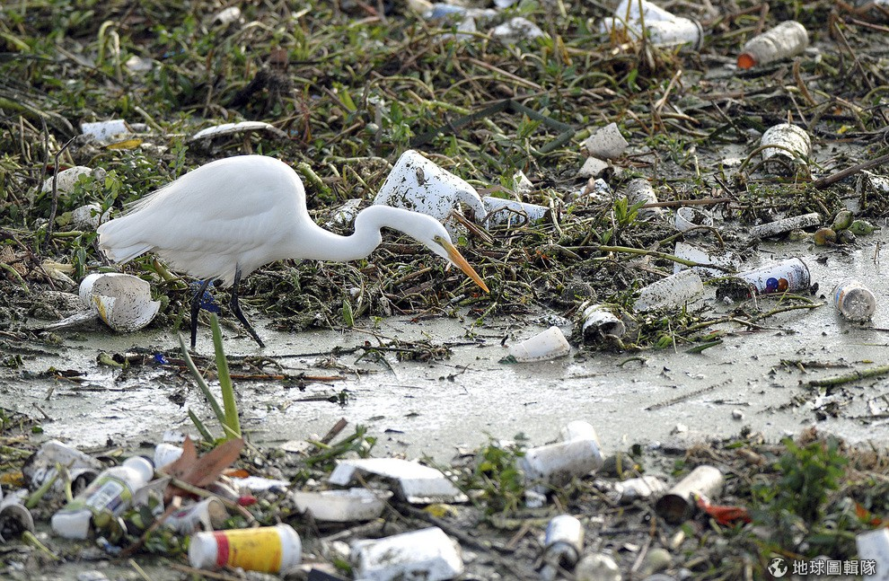
保特瓶分解需要450年
請說出看完圖片後的感想

